Slide 1



L’Hebdo pro
L’ESSENTIEL DE VOS INFOS MARCHÉ
07/10/2022 – Semaine 41 édition

Slide 2


sommaire
Votre actualité…
Le lancement
du CAT VERT
La gamme des Comptes A Terme

Slide 3

Le lancement du CAT VERT
CAT GREEN
« La collecte qui a du sens »

Slide 4


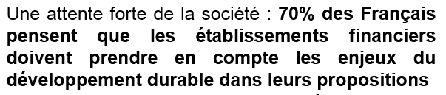
Le lancement du CAT VERT
CAT GREEN
« La collecte qui a du sens »
L’engagement de la Caisse d’Epargne dans l’accompagnement de ses clients
Être un acteur bancaire de référence de la transition énergétique avec une posture d’experts
Accompagner la limitation des risques climatiques
Accompagner la transformation de nos clients
Proposer une gamme complète de placements engagés en faveur de la transition énergétique : OPC ISR, Green Bond et CAT
Dans une logique de venir compléter notre « gamme green », l’engagement du Groupe BPCE est désormais d’offrir la possibilité à la clientèle des Professionnels de placer leur excédent de trésorerie sur des actifs tels que les comptes à terme « Vert ».
Cette nouvelle gamme va permettre à nos clients de donner du sens à leurs placements avec l’utilisation de cette collecte pour financer des projets de transition écologique sur notre territoire.
1€ collecté = 1€ financé

Slide 5
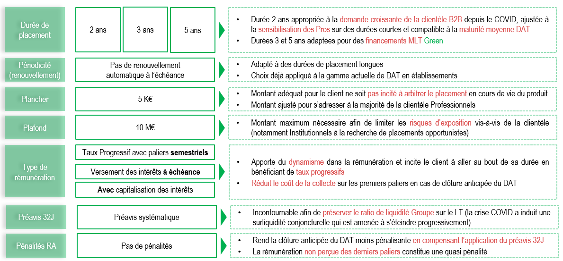

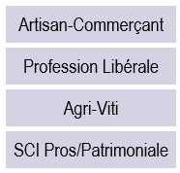

Le lancement du CAT VERT
Caractéristiques :
CAT GREEN
« La collecte qui a du sens »
Eligibilité

Slide 6
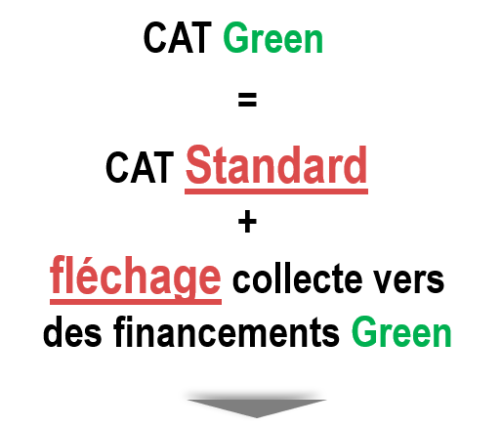


Le lancement du CAT VERT
Les cibles prioritaires CAT Vert :
CAT GREEN
« La collecte qui a du sens »
Les clients ou prospects appétents à la transition écologique
  Les clients ayant souscrit ou étant en cours de souscription d’une de nos offres de financement vertes
  Les clients déjà engagés en épargne financière ISR ou en Green Bond
  Les Personnes Morales soumises aux reportings Extra Financier et/ou à des contraintes réglementaires de transition écologique
Les renouvellements de CAT arrivant à échéance
  Les clients ne privilégiant pas uniquement l’aspect rémunération mais également engagés dans une démarche de transition écologique
Objectifs
    Objectif de sous-rémunérer légèrement le placement par rapport à la grille CAT standard, justifié par :
    L’engagement du client dans une démarche de transition environnementale, et non basée uniquement sur des questions de rémunération
    Les coûts liés à la gestion du fléchage de l’épargne et à la production des reporting associés
Le fléchage de la collecte du CAT constitue une promesse client d’affectation prioritaire des excédents de trésorerie vers des financements Green

Slide 7

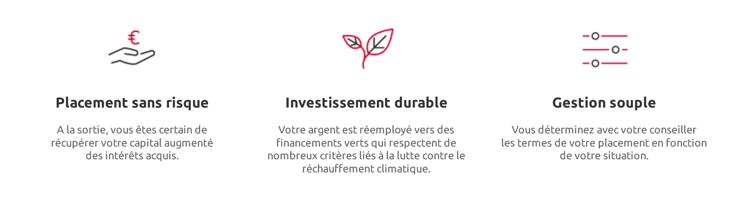
Le lancement du CAT VERT
CAT GREEN
« La collecte qui a du sens »
Résumons…

Slide 8

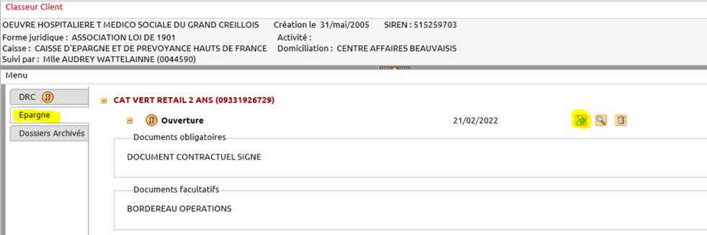
Le lancement du CAT VERT
Souscription et commercialisation 1/2:
CAT GREEN
« La collecte qui a du sens »
Le DAT Green s’inscrit dans le même modèle de distribution que la gamme standard des CAT :
    Souscription directement sur MySys (cf. slide suivante)
    Les documents contractuels seront :
      Numérisés dans Classeur Client lors d’une souscription en SAG
      Implémentés directement dans le Plan de Classement et Classeur Client en SED
      A numériser et à classer dans Classeur Client lorsque la souscription sera faite au format papier.
Avant toute souscription et au préalable, le chargé d’affaires s’assurera de la complétude du DRC ainsi que de celle du TOP Connaissance Client qui va de pair.

Slide 9
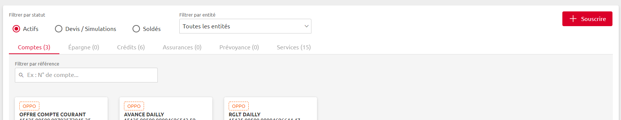
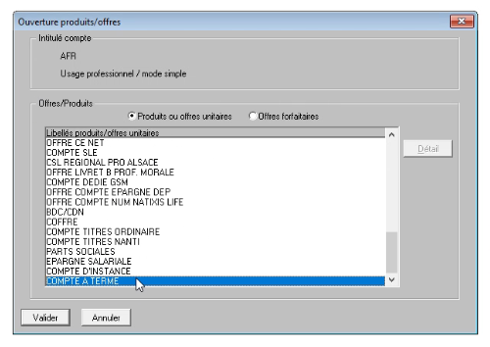
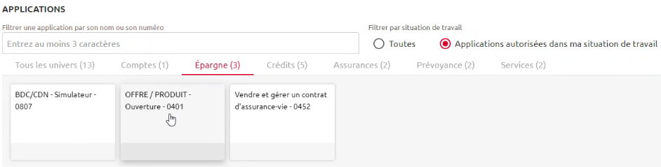
Le lancement du CAT VERT
Souscription et commercialisation 2/2:
CAT GREEN
« La collecte qui a du sens »

Slide 10


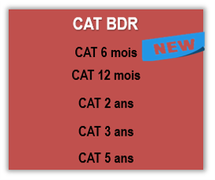


La gamme des Comptes A Terme
En parallèle de la gamme Captio Prestance vous avez accès au CAT Vert et aux CAT proposés par la BDR
La gamme des comptes à terme à votre disposition
CAT VERT
CAT CAPTIO PRESTANCE 3 ANS
Sous condition d’argent frais
Les demandes de dérogation sont à adresser au marché sur la boite RM PRO CEGEE-B-RM-PROFESSIONNELS
Les conditions des CAT sont à retrouver sous la RDC /taux des placements (Captio) et /taux CAT (CAT vert et CAT BDR)

Slide 11

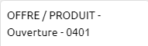
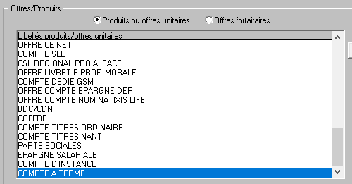
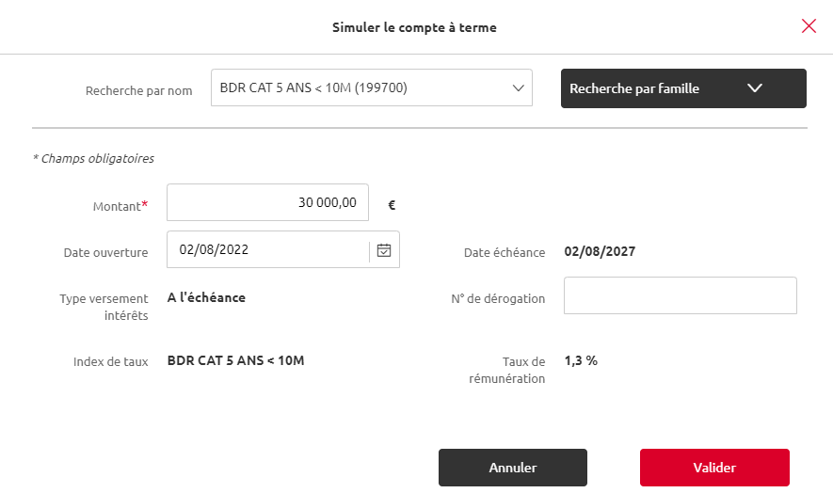
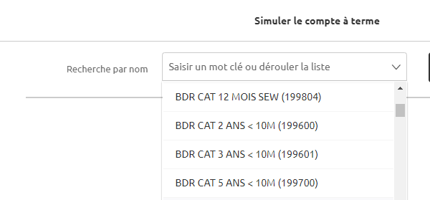
La gamme des Comptes A Terme
Modalités de souscription :
À partir de la Synthèse Personne / Produits & Services → , puis
Sélectionner ensuite le titulaire du client bancaire, puis « produit ou offre unitaire » :
Vous aboutissez directement sur le SIMULATEUR CAT :
Illustration pour un CAT BDR 5 ans
Sélectionner la variante produit qui intéresse votre client (la variante produit est présente dans la grille de taux) :
Une fois la simulation validée, vous aurez la possibilité de finaliser la souscription

Slide 12
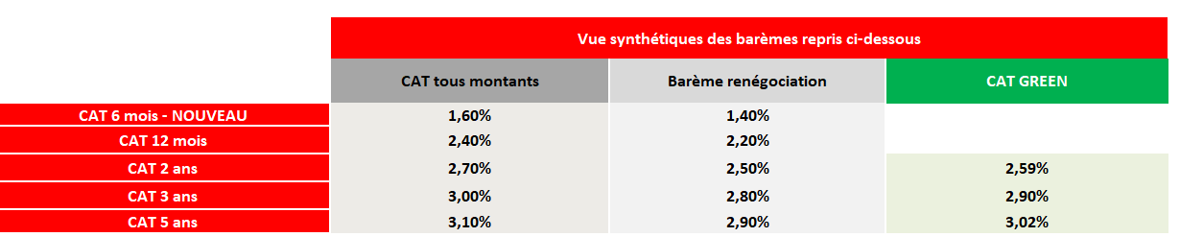
La gamme des Comptes A Terme
Le barème de renégociation, comment l’utiliser ?
Taux au 7/10
Dans l’éventualité d’une hausse des taux, si votre client souhaite renégocier son CAT en cours et profiter de taux plus attractifs, le nouveau CAT ne sera pas éligible au barème standard mais au « barème renégociation »
Cela implique :
Exclusivement une démarche proactive du client
La clôture du CAT à renégocier avec les pénalités et le délai de préavis liés au contrat détenu
  Exemple : Votre client a souscrit un CAT 5 ans à 0,65% en juin 2022 et souhaite revoir son placement suite à l’évolution des taux :
    Il doit respecter les 32 jours de préavis
    Il subira une pénalité de rupture de contrat (jusqu’à 70 % des intérêts en fonction du délai de détention)
    Il bénéficiera du barème de renégociation pour réinvestir le contrat clos

Slide 13
La gamme des Comptes A Terme
Disponibilité, pénalités, frais de souscription sur les CAT ?
Aucun frais à la souscription
Un placement mobilisable avant terme mais des pénalités qui peuvent être importantes lors de rachat anticipé (liées à la durée de détention)
Un préavis de 32 jours lors d’un rachat anticipé
Un fiscalité à la sortie (cf slide suivant)
CAT GREEN 2 ANS (variante produit MYSYS 099759)
 | 1er semestre | 2ème semestre | 3ème semestre | 4ème semestre | TRAAB
TCI Collecte 24 mois (sans RA) | 3,45%
Taux nominal client | 2,30% | 2,30% | 2,80% | 2,91% | 2,59%
Taux de pénalité | 70% | 70% | 40% | 40%
Taux actuariel (après pénalité) | 0,70% | 0,70% | 1,50% | 1,57%
Taux actuariel (sans pénalité) | 2,30% | 2,30% | 2,49% | 2,60%
Préavis en cas de sortie anticipée | 32 jours

Slide 14
La gamme des Comptes A Terme
Compte à terme : avec quelle fiscalité ?
Les intérêts perçus sont soumis au Prélèvement Forfaitaire Unique (PFU), introduit par la loi de finance pour 2018 pour les revenus perçus à compter du 1er janvier 2018, au taux de 30 %. Ce taux global intègre l’impôt proprement dit (12,8 %) et les prélèvements sociaux qui sont passés à 17,2 % depuis le 1er janvier 2018.
Une option pour une imposition au barème de l’impôt sur le revenu ?
  Si le taux du PFU n’est pas intéressant pour votre client, il a toujours la possibilité d’opter pour l’imposition progressive au barème de l’impôt. Mais attention ! Il s’agit d’une option globale intégrant l’ensemble des revenus financiers, ainsi que les gains réalisés (plus-value).

